Slide 1

productesProximitatScraper
M2.951 Tipologia i cicle de vida de les dades - Pràctica 1
Joan Morral Ventura
Nicolàs González Soler
Data: 8/11/2021

Slide 2
Agenda
Introducció
Anàlisis
Disseny
Implementació
Proves
Ús i manteniment
Repositori
Planificació
Conclusions, recomanacions i crida a l’acció

Slide 3
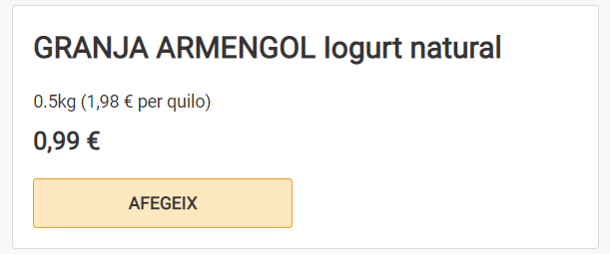
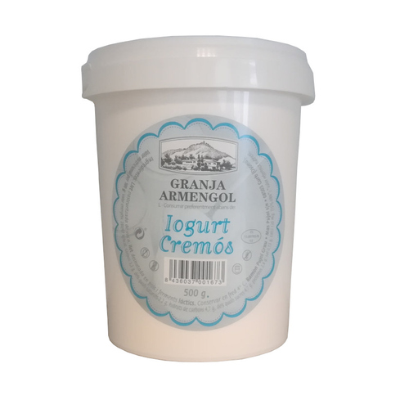
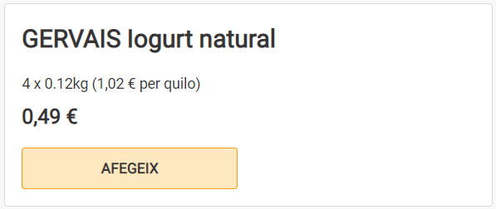

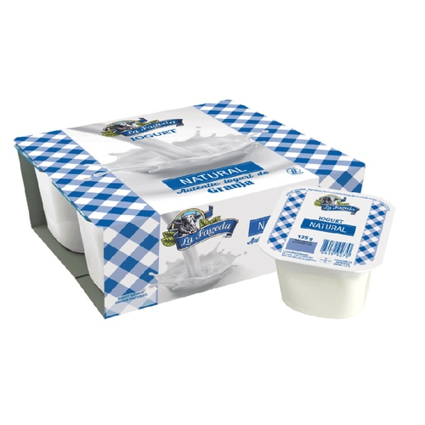
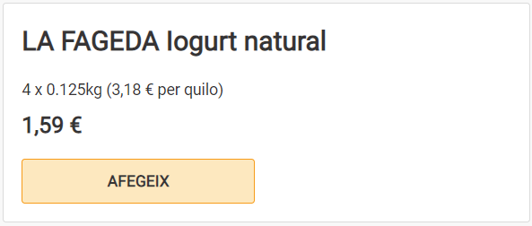

Introducció
Cas d’exemple: iogurts
The global goals:
#12 Consum responsable
JOAN PUJOL MASSAGUER Mas Pujol s/n 08503, GURB
5.6km
🤷‍♀️
Laura, 35 anys
Vic
Vol comprar iogurts
❓💲
❓💲
73km
DANONE, SA C/ BUENOS AIRES, 21 08029, BARCELONA
❓💲
LA FAGEDA FUNDACIÓ MAS ELS CASALS, S/N 17811, STA.PAU
50km
Anàlisis
Proves
Ús i manteniment
Disseny
Implementació
Planificació
Conclusions
Introducció
Repositori

Slide 4
Introducció
Proposta:
Fer ús de data analítics per ajudar el client a escollir proximitat
Pregunta motora:
Què passaria si la teva llista de la compra es convertís en un mapa?
On aplicar-ho?:
Compra online de BonPreu Esclat
Anàlisis
Proves
Ús i manteniment
Disseny
Implementació
Planificació
Conclusions
Introducció
Repositori

Slide 5
Introducció
Objectiu de la pràctica
Capturar la ubicació dels productes del supermercat BonPreu per a identificar-ne la proximitat respecte la ubicació del client
Objectiu del dataset
Llistar informació dels productes alimentaris + localització (posicionament angular)
Objectiu del scraper
Navegar pel web generant un llistat complet d’informació de productes alimentaris + consultes externes de posicionament
Codi d’exemple de l’ús del dataset
Codi exemple pel càlcul de la distància entre el usuari i el productor
2 subproductes
💡 idea
🗄 productesProximitat_bonpreu.csv
⚙ productesProximitatScraper.py
Anàlisis
Proves
Ús i manteniment
Disseny
Implementació
Planificació
Conclusions
Introducció
Repositori

Slide 6
Anàlisis: estructura (DOM)
Menú Grup de productes
No té referenciat un ID de producte i cal emprar el nom descriptiu de l’article
Submenú de subproductes
Submenú de subproductes
Producte
Producte
...
Submenú de subproductes
Submenú de subproductes
Submenú de subproductes
Producte
...
...
Producte
Anàlisis
Proves
Ús i manteniment
Disseny
Implementació
Planificació
Conclusions
Introducció
Repositori

Slide 7
Anàlisis: proteccions
Anàlisis del web: A través d’exploració
Proteccions contra bots | Detectada?
Bloqueig d'una adreça IP
Deshabilitació de qualsevol API
Ús de l'arxiu robots.txt per a especificar el bloqueig de certs bots | ✔
Control de l'excés de tràfic
Ús de CAPTCHA
Serveis comercials contra el web scraping
Honeypots per a identificar adreces
variacions entorn de les dades i elements de navegació HTML/ CSS requereix més participació humana a l'hora d'inicialitzar un bot | ✔
Anàlisis
Proves
Ús i manteniment
Disseny
Implementació
Planificació
Conclusions
Introducció
Repositori

Slide 8
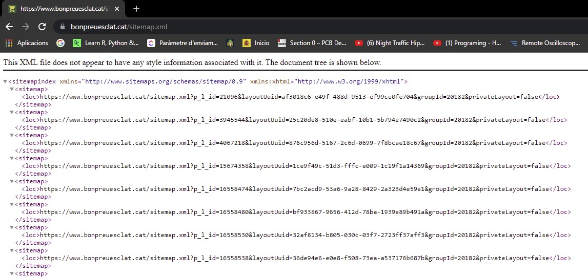
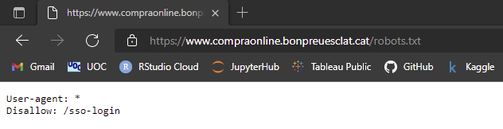
Anàlisis: permisos
Anàlisis del web:
Exploració de robots.txt + sitemap.xml
No hi ha bloquejos de cadena superagent
No permet accés al /soo-login
Anàlisis
Proves
Ús i manteniment
Disseny
Implementació
Planificació
Conclusions
Introducció
Repositori

Slide 9
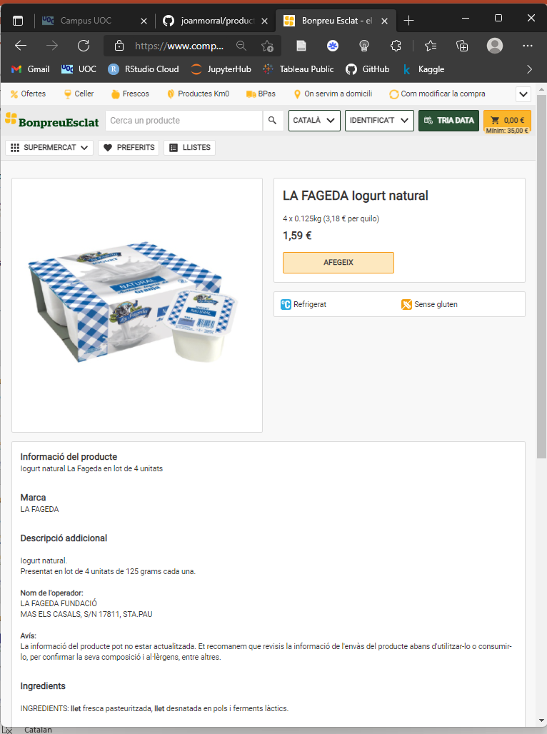

Disseny: Dataset
camp | descripció
data | data en format YYYYMMDD, per a comparar preus entre dies
subcategoria | categoria a la que pertany el producte, per relacionar similars
nom_producte | identificador de producte en llistat de la compra, no hi ha ID específic
format | quantitat de producte, per a comparar formats més assequibles
preu | preu de venta al públic
preu_volum | relació de preu partit per format
info_prod | Informació més detallada del producte, permet filtrar paraules clau
marca | permet identificar quins grups de productes no tenen marca blanca
direccio | direcció fiscal del productor. La clau d’aquesta pràctica
latitud | distància angular mesurada sobre un meridià, entre localització terrestre i Equador
longitud | distància angular sobre un meridià, entre localització terrestre i Greenwich
ingredients | components del producte separats per una coma
dades_nutri | Informació nutricional de producte
instr | Instruccions de producte
Anàlisis
Proves
Ús i manteniment
Disseny
Implementació
Planificació
Conclusions
Introducció
Repositori

Slide 10
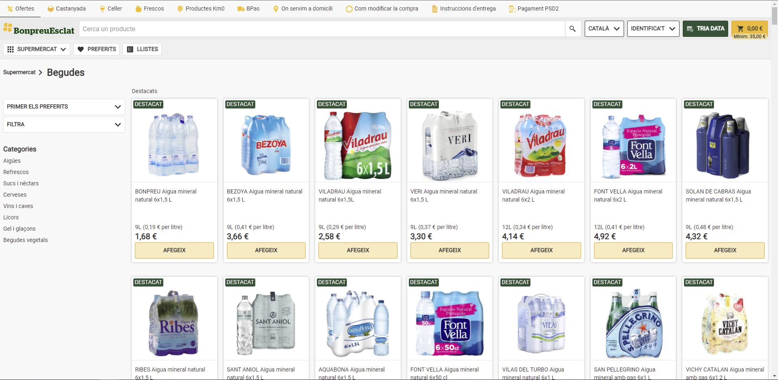
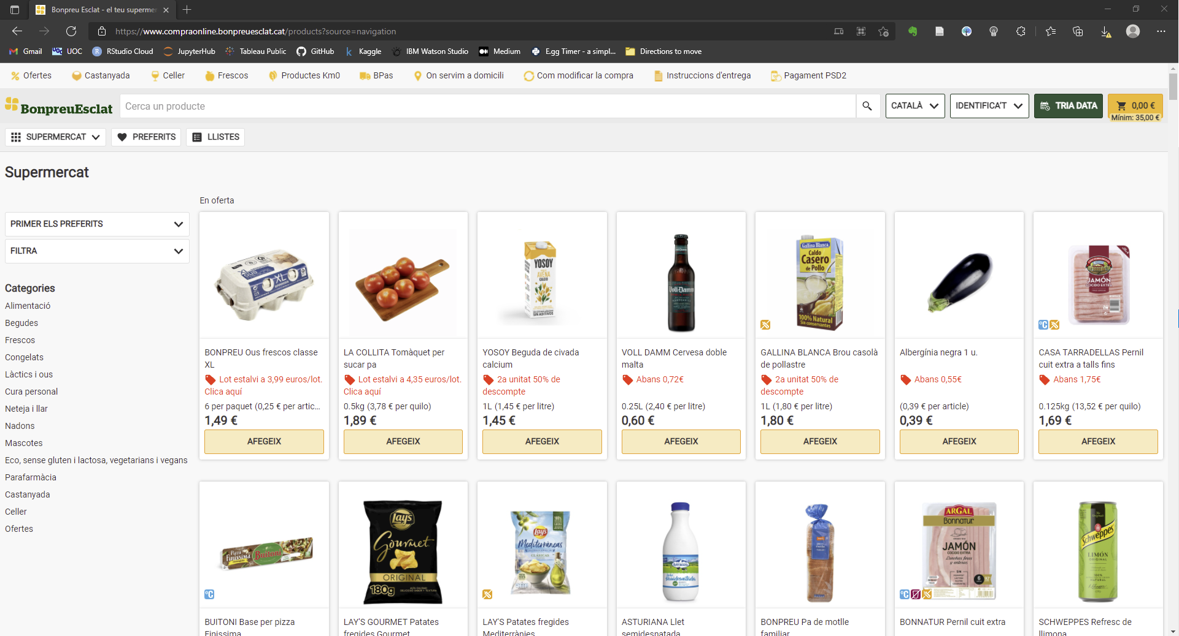
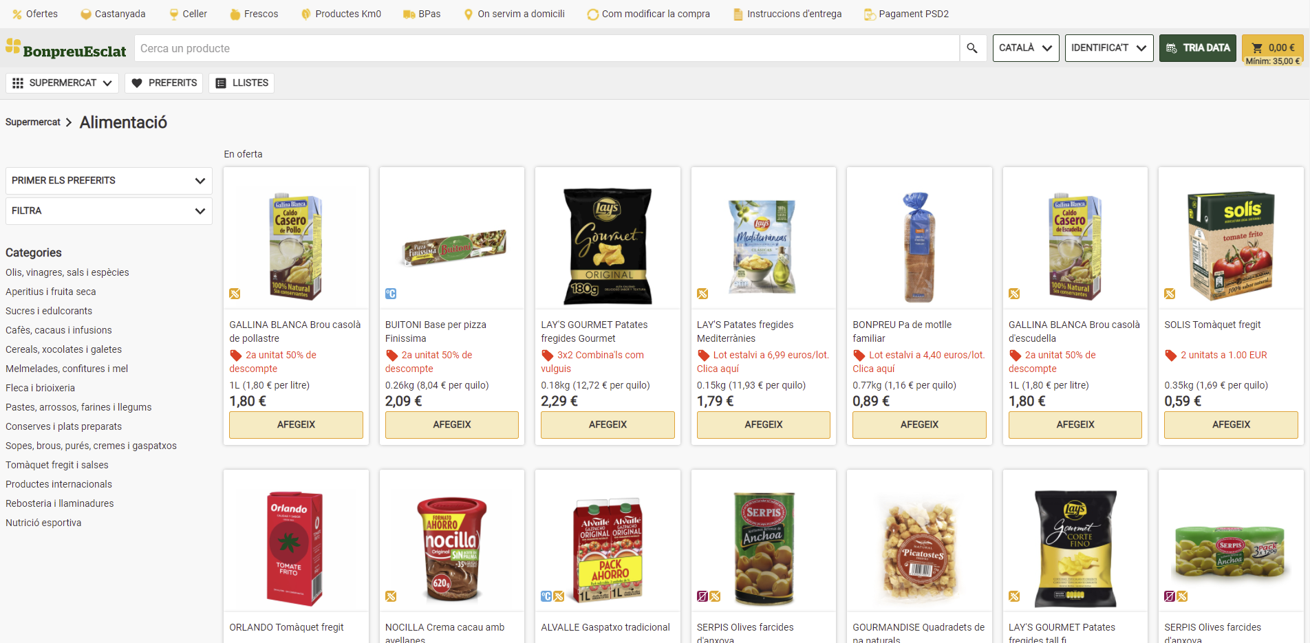
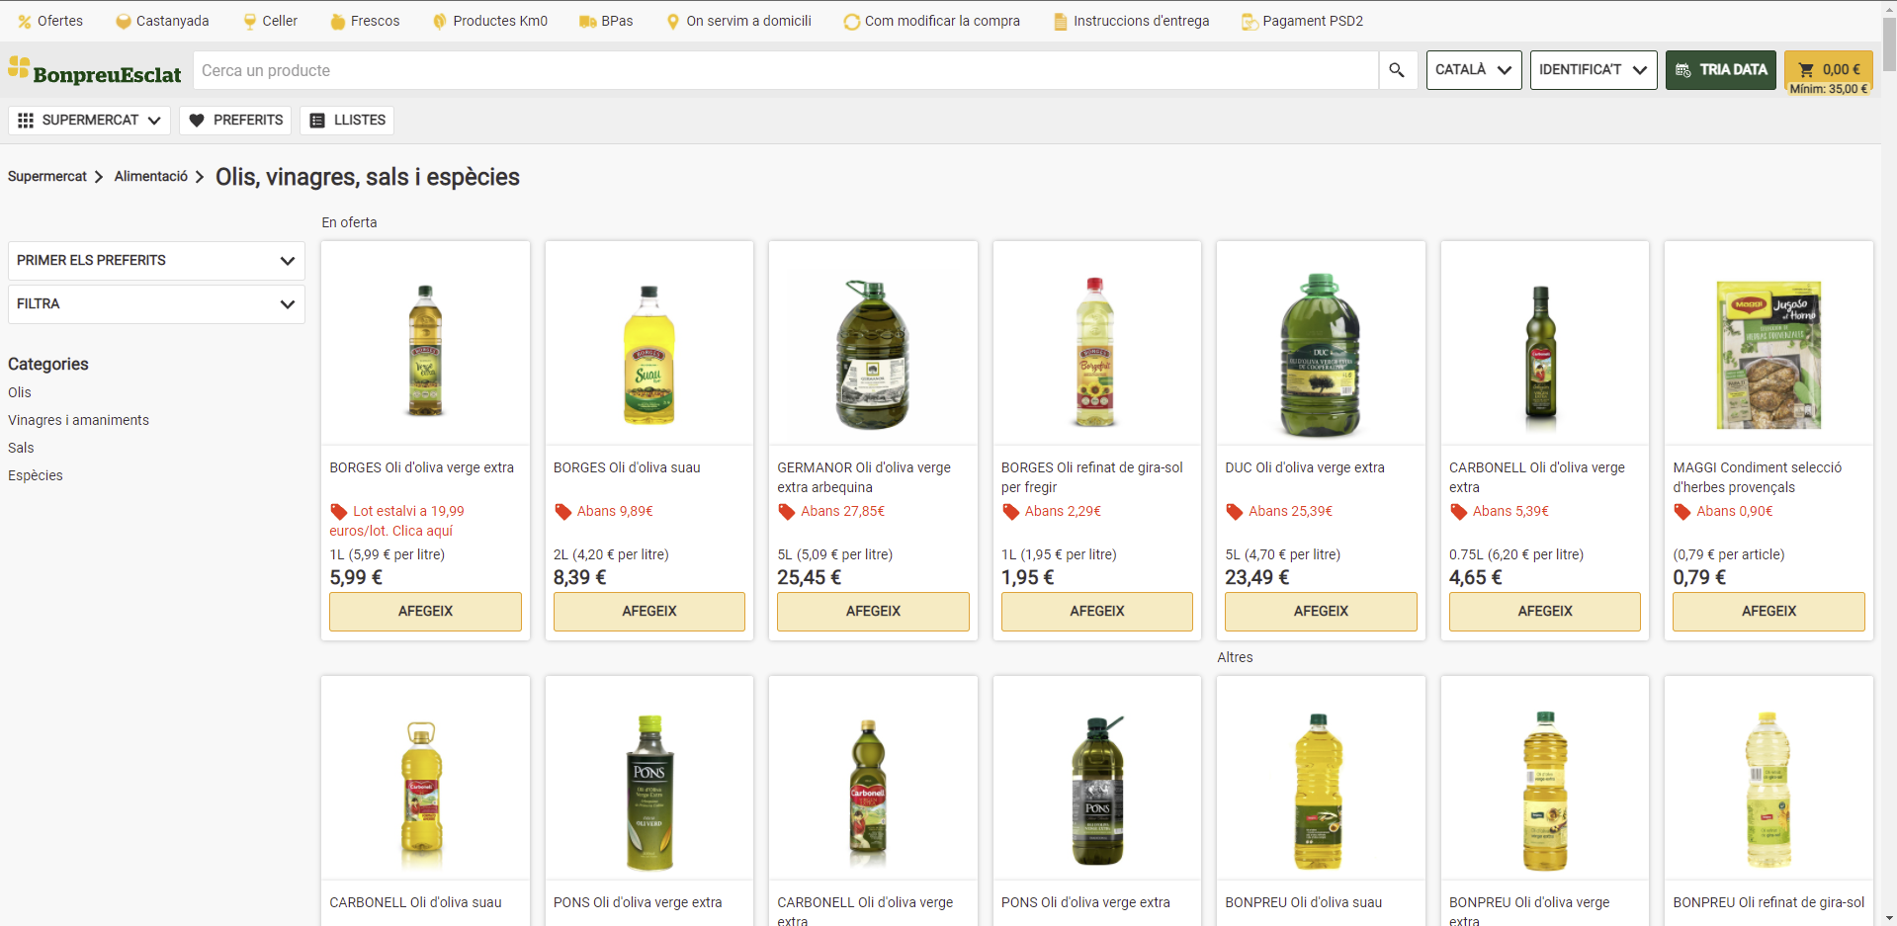
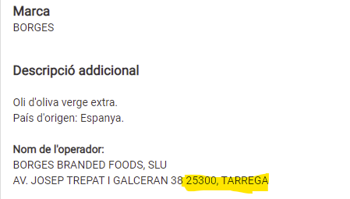
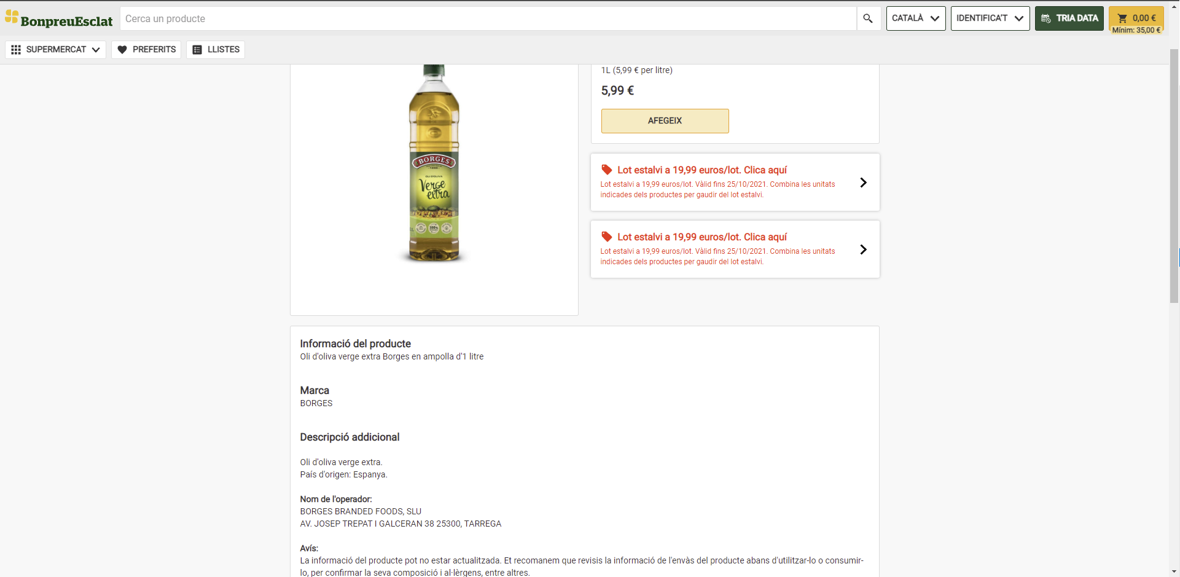
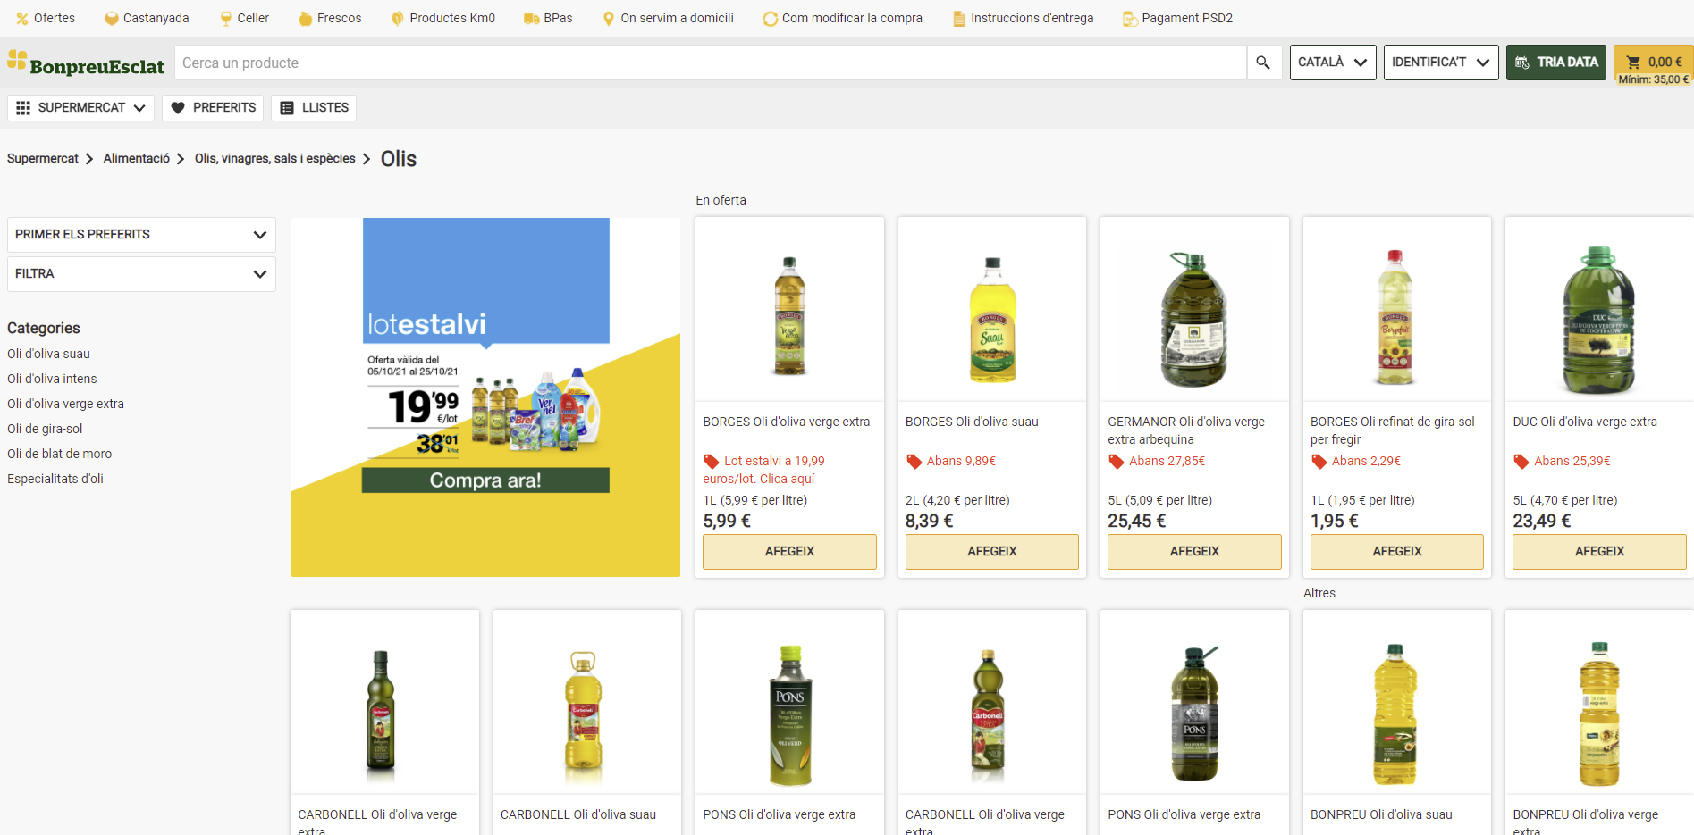

Disseny: Scraper
1. Realitzem lectura del menú principal associant-lo en una llista amb el seu corresponent enllaç
2. Apliquem filtre per seleccionar les categories que es volen resclar
3. Realitzem la càrrega per a capturar els submenús i el seu enllaç en una nova llista
4. Es registra de nou les subcategories aprofitant la mateixa funció anterior
Llista <categoria,url>
Llista filtrada <categoria,url>
Llista <subcategoria,url>
Llista <sub2categoria,url>
Iteració per cada producte
8. Es guarda el CSV
7. Es consulta a través del CP a geopy la longitud i latitud de la ubicació del producte
6. Es captura cada element descriptiu del producte en una funció de tractament
5. Es cerca la totalitat de productes llistats a la web per recórrer la seva pàgina de descripció
Data_nomsupermercat_productes.csv
Afegint diccionari (data, nom_producte, format, preu, preu_volum, info_prod, marca, direcció, lalitud, longitud, ingredients, dades_nutri, instr) a dataframe (pandas)

Slide 11
Implementació
Codi Python
Llibreries: requests, beautifulsoup4, time, pandas, geopy, plotly, argparse, re, random
1 sol fitxer: productesProximitatScraper.py
No s’ha reutilitzat ni es vol reutilitzar res
IDE de desenvolupament:
Jupyter en fase de prova
Pycharm en fase de codificació
import requests from bs4 import BeautifulSoup import argparse import time import pandas as pd import re from random import randrange from geopy.geocoders import Nominatim from geopy import distance import plotly.express as px
Anàlisis
Proves
Ús i manteniment
Disseny
Implementació
Planificació
Conclusions
Introducció
Repositori

Slide 12
Implementació
Bloc de funcions de gestió de paràmetres
Bloc de funcions de captació de llistats
Bloc de tractament de les dades capturades per cada camp
Bloc principal de bucle de iteració
Bloc de registre en *.csv
Anàlisis
Proves
Ús i manteniment
Disseny
Implementació
Planificació
Conclusions
Introducció
Repositori

Slide 13
Anàlisis
Proves
Ús i manteniment
Disseny
Implementació
Planificació
Conclusions
Introducció
Repositori

Slide 14
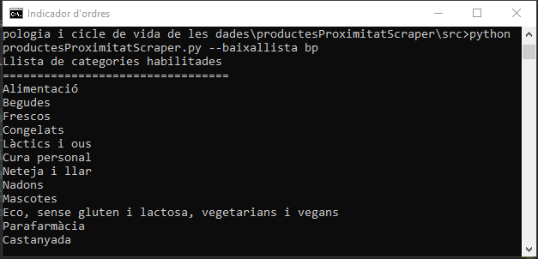
Proves del webscraper
Status validació: PASS
Issues identificats:
Hi ha casos on no existeixen subclasses
Codi identificador d’enllaç a productes va iterant cada cert temps
Ús de paràmetres:
paràmetre --baixallista bp
per si s’expandeix altres supermercats, bp = bonpreu
python productesProximitatScraper.py --baixallista bp
Anàlisis
Proves
Ús i manteniment
Disseny
Implementació
Planificació
Conclusions
Introducció
Repositori

Slide 15
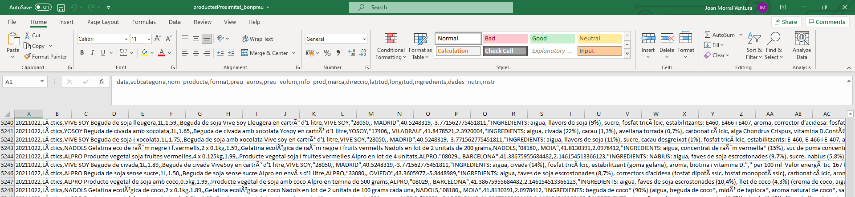
Fitxer resultant del webscraper
Status validació: PASS
Número de registres/productes: 5.275
Pes del fitxer: 3.44MB
Issues identificats:
Temes de codificació de text
S’ha depurat alguns errors gràcies a desglossar el contingut
https://github.com/joanmorral/producteProximitatScraper/raw/master/csv/productesProximitat_bonpreu.csv
Anàlisis
Proves
Ús i manteniment
Disseny
Implementació
Planificació
Conclusions
Introducció
Repositori

Slide 16
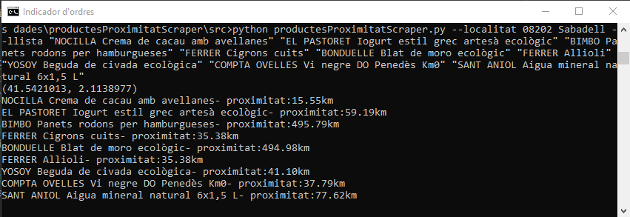
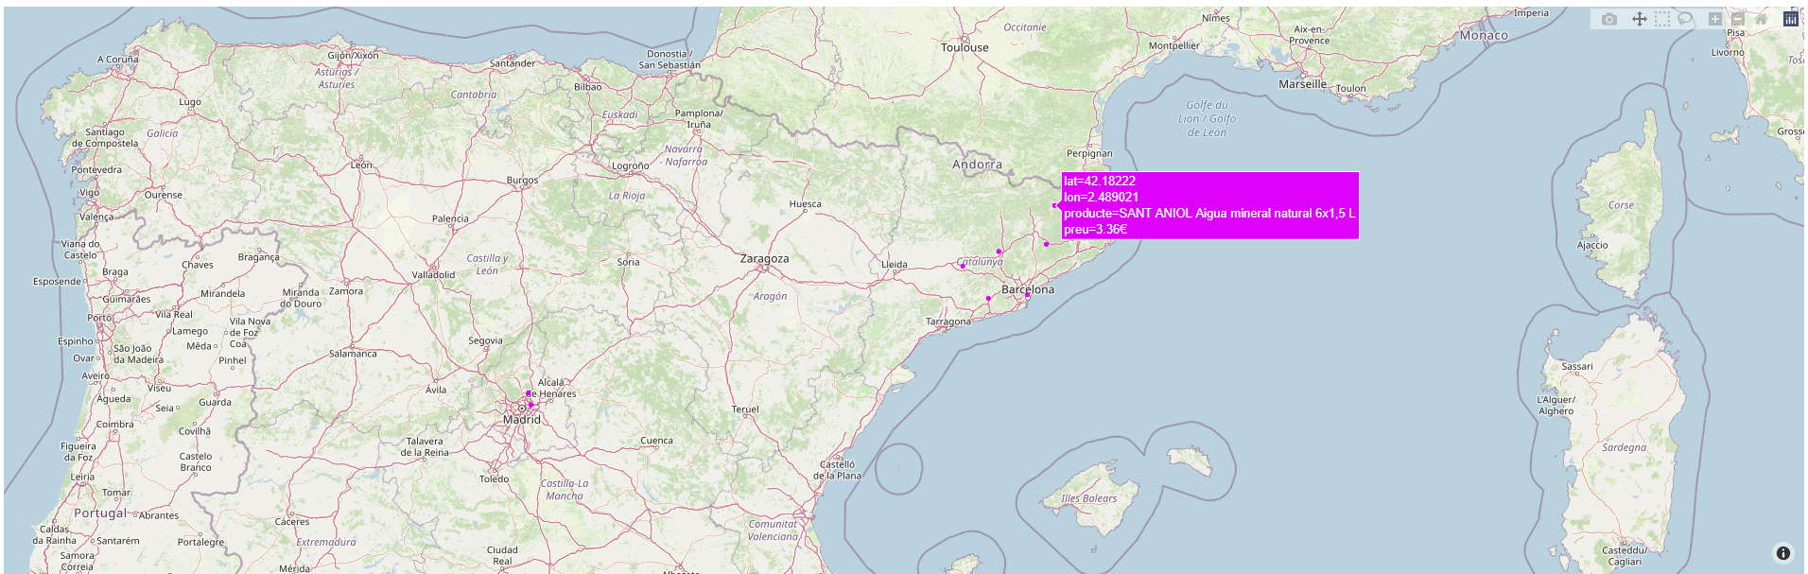
Proves aplicació
python productesProximitatScraper.py --localitat 08202 Sabadell --llista "NOCILLA Crema de cacau amb avellanes" "EL PASTORET Iogurt estil grec artesà ecològic" "BIMBO Panets rodons per hamburgueses”
Status validació: PASS
Issues identificats:
alguns productes no disposen de localització
productes sense ID, emprant nom de producte, fa que el data set sigui sensible a l’idioma
Ús de paràmetres:
paràmetre --localitat per posar el CP i població del consumidor
paràmetre --llista acompanyat dels noms dels articles de la tenda de BonPreu-Esclat, cada nom s'ha de posar entre cometes i separant els articles amb espais: "producte1" "producte2" "producte3" ...
Anàlisis
Proves
Ús i manteniment
Disseny
Implementació
Planificació
Conclusions
Introducció
Repositori

Slide 17
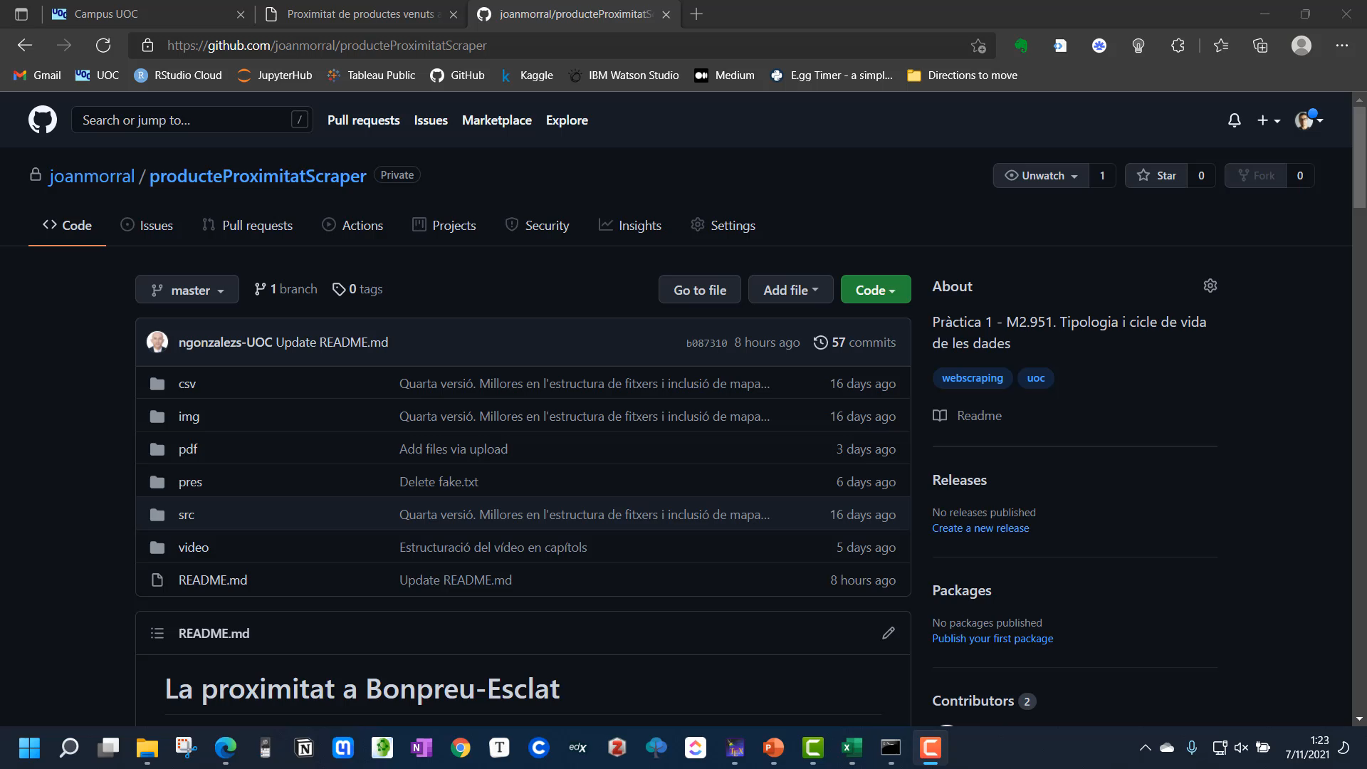
Proves aplicació
Anàlisis
Proves
Ús i manteniment
Disseny
Implementació
Planificació
Conclusions
Introducció
Repositori

Slide 18
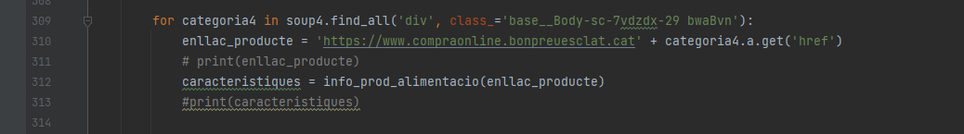
Ús i manteniment
Preocupa el nom d’alguns identificadors, l’ús de strings de cadenes de caràcters permet entendre alta variabilitat
Caldria anar efectuant pulling del nom per si es produeix un canvi avisar del mateix
Anàlisis
Proves
Ús i manteniment
Disseny
Implementació
Planificació
Conclusions
Introducció
Repositori

Slide 19
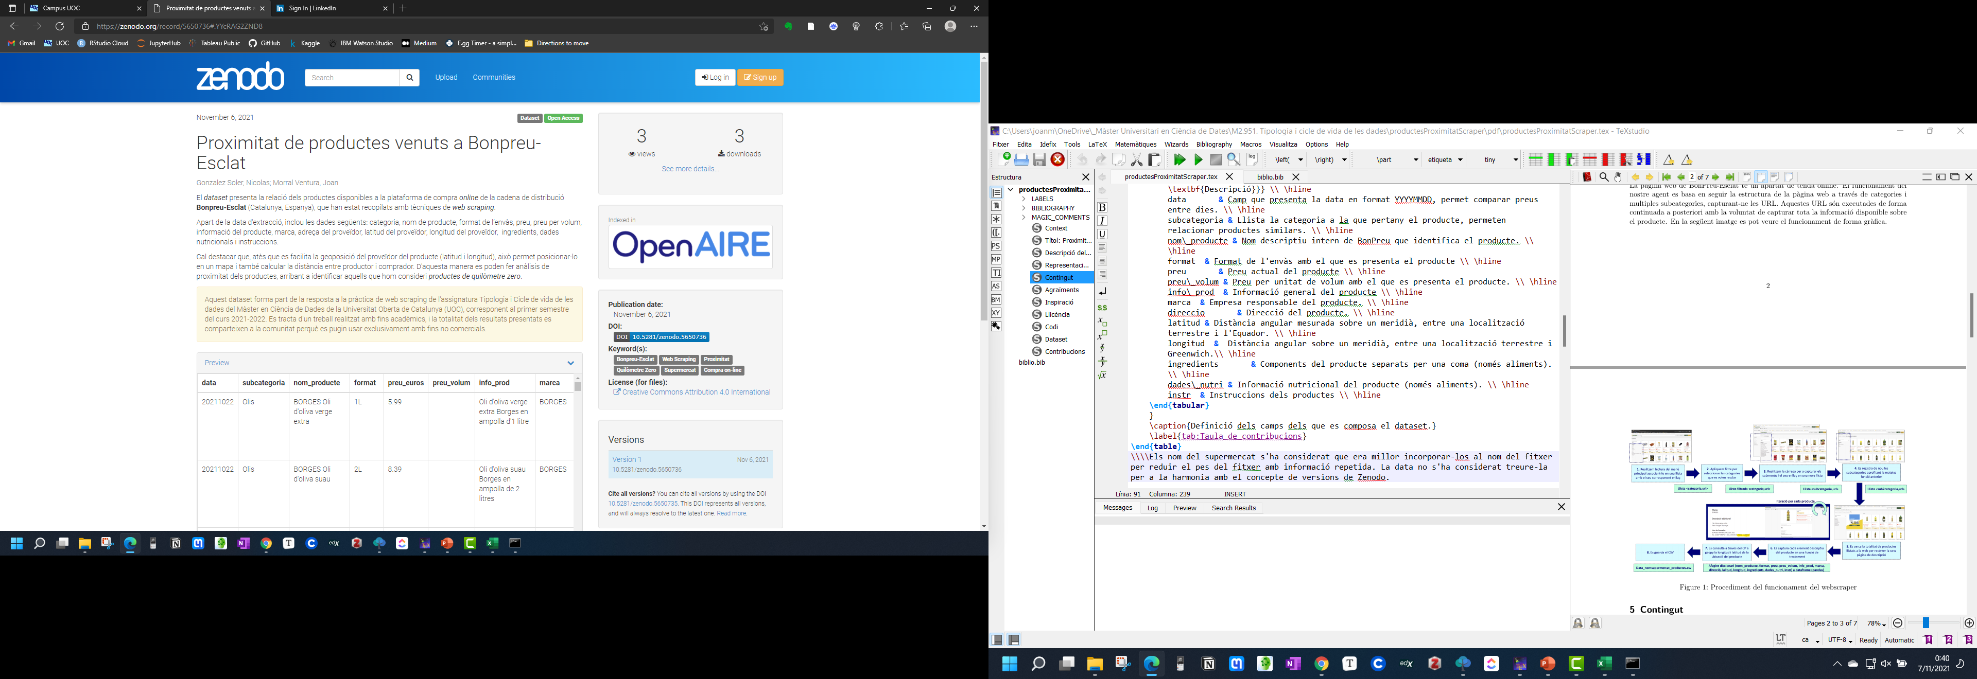
Repositori de dades de recerca
DOI: 10.5281/zenodo.5650736
Llicència: CC BY-NC-SA 4.0
treball acadèmic
a disposició de la comunitat
usos no comercials
Enllaç:
Proximitat de productes venuts a Bonpreu-Esclat | Zenodo
Anàlisis
Proves
Ús i manteniment
Disseny
Implementació
Planificació
Conclusions
Introducció
Repositori

Slide 20
Planificació
Anàlisis
Proves
Ús i manteniment
Disseny
Implementació
Planificació
Conclusions
Introducció
Repositori

Slide 21
Conclusions i crida a l’acció
1
2
3
Consultes massives de dades per bots pot ser un problema pels servidors, especialment quan hi ha activitats comercials
Recordar que la millor pràctica per evitar problemes legals és obtenir permís per escrit del propietari Bon Preu, SAU
Proposta: incentivar el km0 marcant els productes + llunyans en:
Enriquir tiquets digitals amb un plànol on es mostri la procedència de cada producte i el preu
tiquet de la compra
Llista de compra virtual
Orientar les data driven decisions del consumidor per a descentralitzar i sostenibilitzar les comunitats
Es comprèn el per què de les proteccions
Anàlisis
Proves
Ús i manteniment
Disseny
Implementació
Planificació
Conclusions
Introducció
Repositori

Slide 22



Gràcies per la vostra atenció
joanmorral/producteProximitatScraper: Pràctica 1 - M2.951. Tipologia i cicle de vida de les dades (github.com)
Proximitat de productes venuts a Bonpreu-Esclat | Zenodo
Joan Morral Ventura
Nicolas González Soler
www.linkedin.com/in/joan-morral-ventura
https://www.linkedin.com/in/nicolas-gonzalez-soler/

